Slide 1
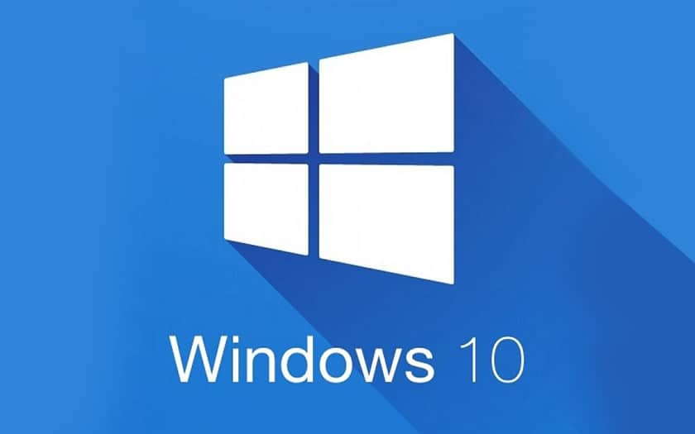
Opere seu equipamento com segurança
Migração HMI para Windows 10
VALOR E VANTAGENS
DESCRIÇÃO
A fim de reduzir os danos e prejuízos causados por erro humano, a segurança cibernética é uma obrigação para os sistemas de controle industrial.
As melhores práticas empresariais para defesa incluem contramedidas básicas, mas extremamente importantes, como sistemas de patch
Atualizar seu HMI para o Windows 10 é a sua melhor aposta para ficar protegido contra as ameaças de vírus em constante evolução.
As principais vantagens do Windows 10
Atualizações do sistema por um período mais longo
O Windows 10 força atualizações automáticas
Excelente proteção contra vírus
Controle total sobre o Windows 10
Sistema operacional mais leve e rápido
É hora de atualizar para o Windows 10!
Dependendo de sua configuração atual, o kit proposto para migrar sua HMI para W10 pode incluir:
Novo PCC (Delta V3 ou V4-10 / CIT)
Novo HD
Novo Eprom
Controles de segurança (patching e hardening) atualizados
Valor: Eficiência, Flexibilidade
Equipamento: Sopradoras Universal
Catálogo código: 1051

